Slide 1
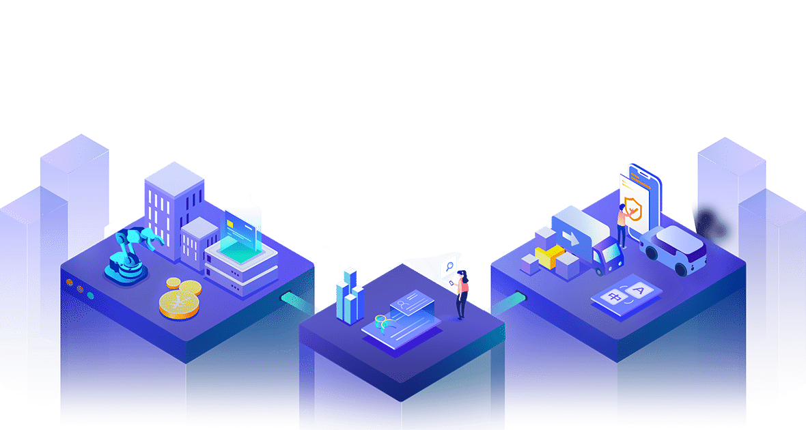
移动软件
未来开发趋势
汇报人：杨松鸣、韩昊辰、李金阳、周阳、祝志恒

Slide 2
结语与展望
Conclusion and prospect
目录
Catalogue
1.
移动应用的过去发展
2.
更加安全的隐私保护
3.
AI技术的应用
4.
应用跨设备流转与万物互联
5.
面向个体开发
6.
结语与展望

Slide 3
01
移动应用的过去发展

Slide 4
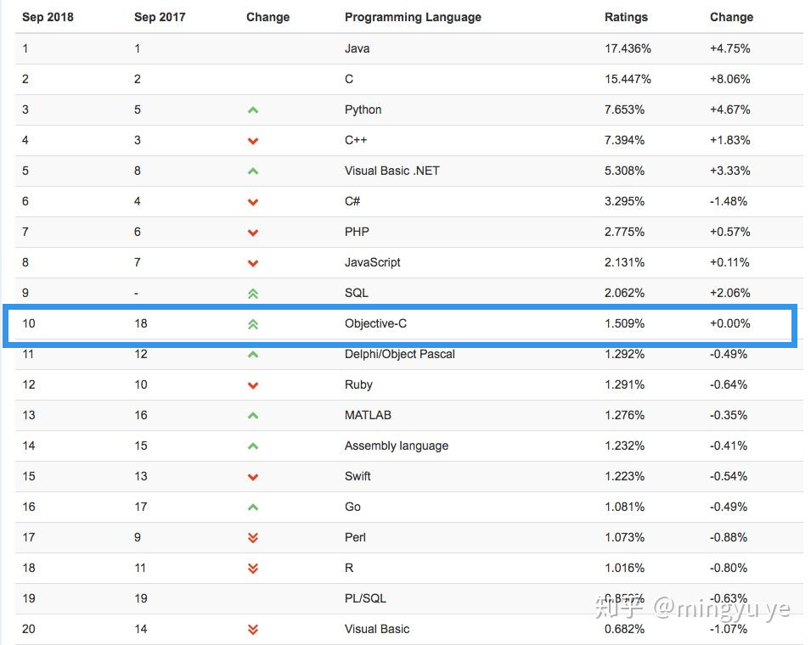
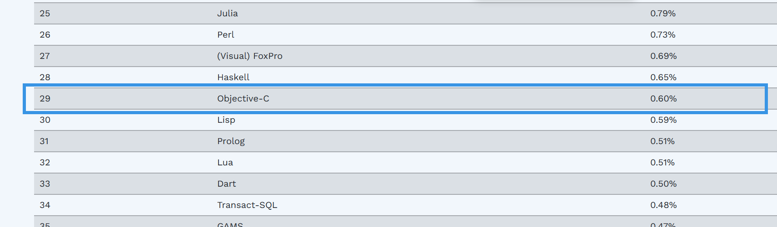
TIOBE网站的数据
何为Objective-C ?
Objective-C 做为是一种面向对象的语言,是开发 iOS 应用的最主要语言
从2018年的第18名次，跌至如今的29名
2018年
2023年

Slide 5






Objective-C 兴起于乔布斯带来的 iPhone 所开启的移动端时代。
随着移动端互联网的发展，对 App 的需求井喷，大公司需要从 PC 转型到移动端，创业公司也基本都是开发各种各样的 App。
很容易就可以从投资人那里拿到钱，移动端开发人员也随着这波需求大潮迅速增长，培训班也出了大批移动端开发人员，基本会写点页面就可以拿到很不错的工资待遇。

Slide 6
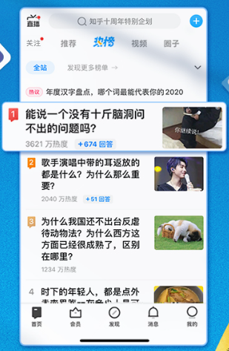
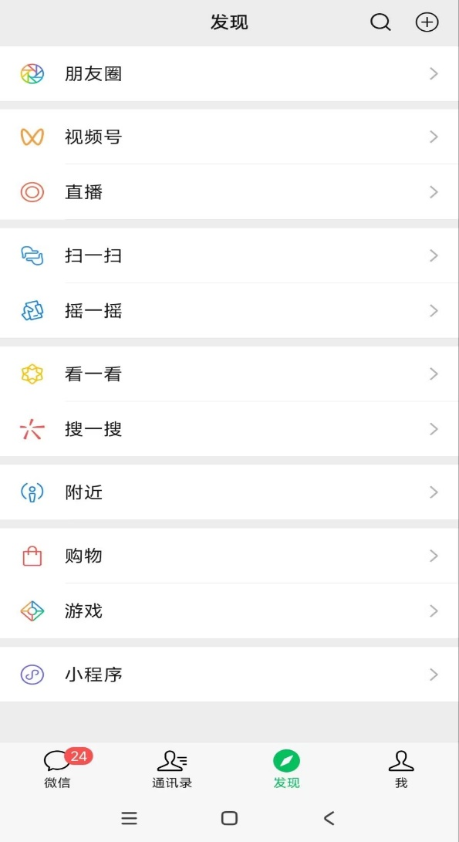
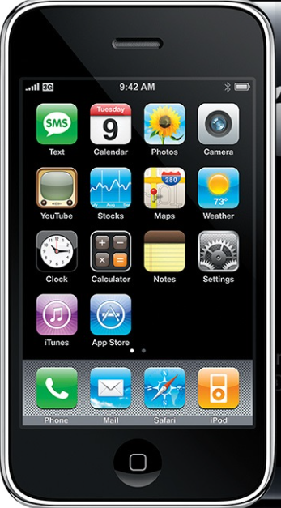
这个时期是将上一代的应用进化成一个平台型应用，在一个 App 上承载多应用。为了解决协同开发的问题，提高多人开发效率，衍生出一系列的开发工具链以及打包、集成平台。
2013~2015年
平台型应用
2013年以前
单体应用
2015年至今
超级App
这个时期平台型应用进一步进化成为超级 App。作为超级 App 承载了大量的业务，更加强调动态化、生态，对 App 的性能、高可用等方面也提出了更高的要求。小程序技术是在前面的基础上更进一步发展。现在微信、支付宝、百度、美团都有了自己的小程序，都希望将自己的 App 做成一个航空母舰，承载所有的业务，成为操作系统之上的操作系统。
这个时期的应用主要是将 PC 上的简单功能搬到手机上，然后网页对移动端做适配。
这个时期 App 的代码量和工程大小还比较小，通常一个工程，负责开发这个工程的人员也较少。属于移动端的萌芽于初始阶段。

Slide 7
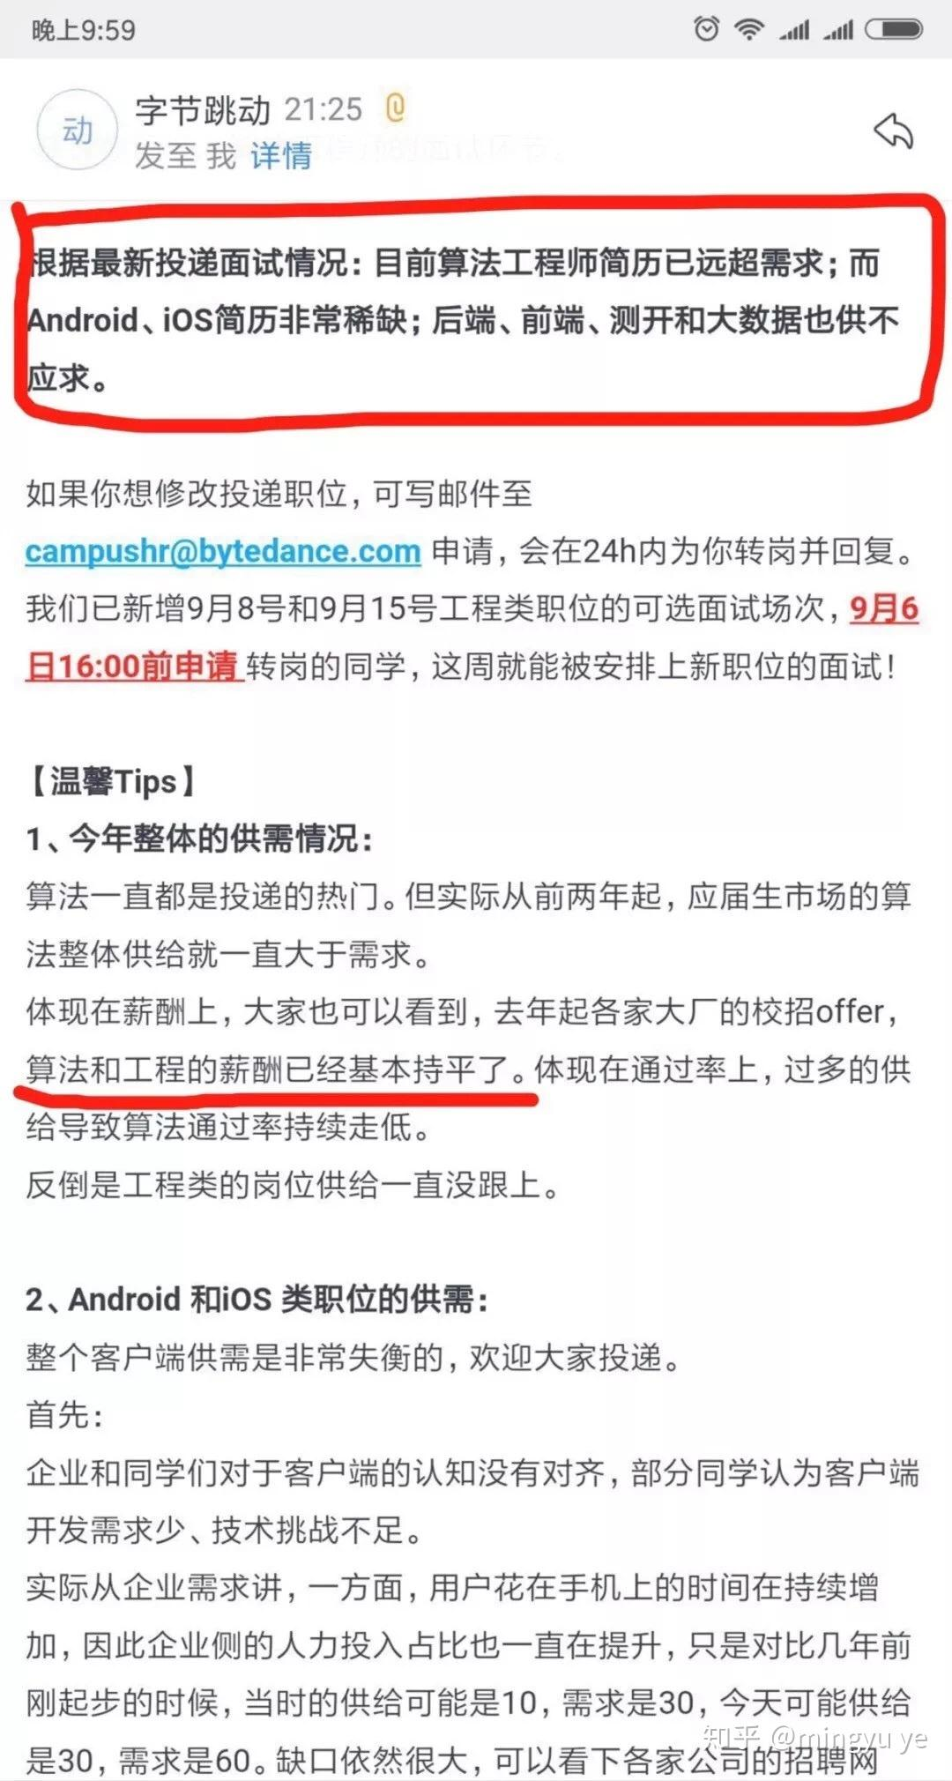
在风口上时，猪都能飞，但风口过去，当一个就业市场不再那么火爆时，等待的必然是弱者的淘汰。
移动端开发这个市场目前不是合格的开发人员太多了，而是太少了
在未来，很大一部分低水平开发者会因为移动端整体解决方案的出现和推行而进一步被淘汰，而真正的开发者会引领移动应用走向未来的
新趋势

Slide 8
移动应用未来趋势
大数据时代更加安全的隐私保护
去后端化，面向个体开发者
基于Harmony OS的跨终端、分布式架构
人工智能大模型的嵌入

Slide 9
02
更加安全的隐私保护

Slide 10
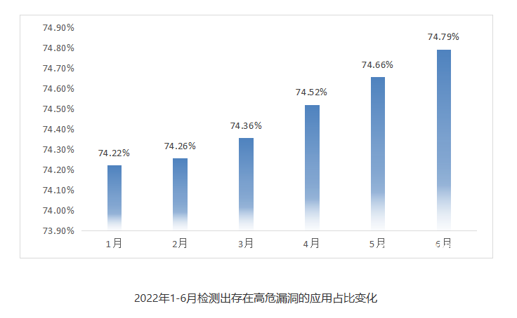
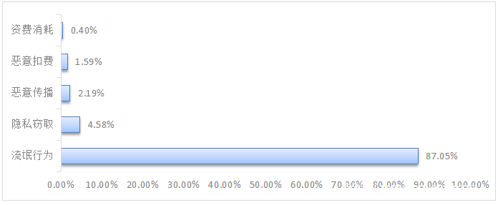
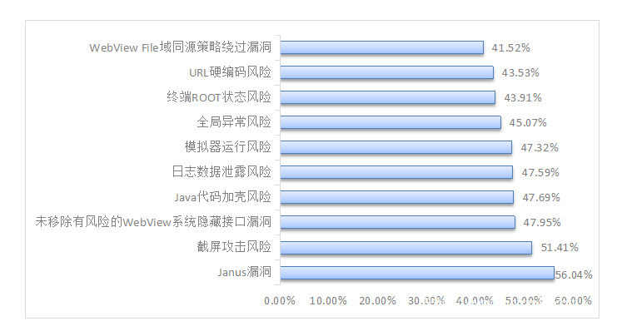
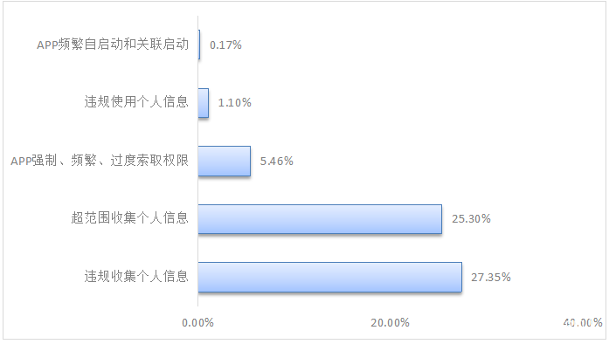
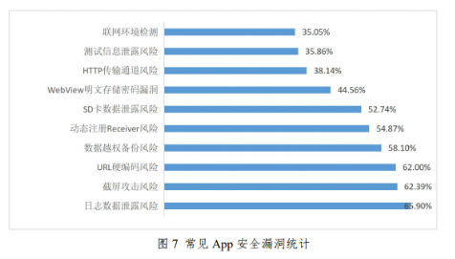
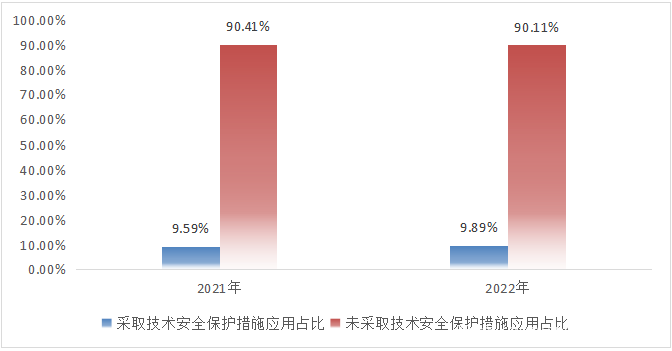
更加安全的隐私保护

Slide 11
03
AI技术的应用

Slide 12
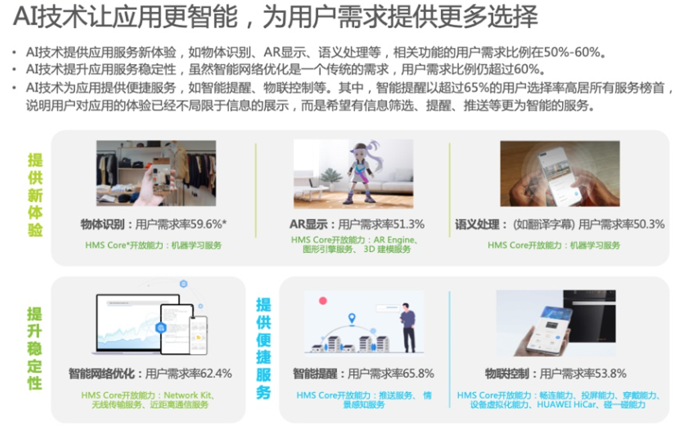
AI技术的应用

Slide 13
AI技术的应用
A
B
C
D
自动化与智能化
个性化体验
语言处理与语音交互
应用运营
在AI的帮助下，应用可以自动完成许多任务，如数据收集、分析和决策等，如在理财相关的软件中，可以通过该技术实现个人财务的智能管理和分析，提供更个性化的财务管理和投资建议等。
AI技术将使得移动应用软件具备更强的个性化体验能力。尤其是零售和电子商务领域的应用程序，可以根据用户的行为和搜索模式提供个性化推荐。
AI技术推动移动应用软件向自然语言处理和语音交互的转变，有助于构建更为智能的语音助手，用户可以通过自然语言或语音指令与移动应用软件进行交互，大大提高用户的使用体验。
人工智能技术已经在策略制定、素材生成、投放实施、效果分析等方面助推应用运营。借助AI算法，开发者得以掌握用户群体情况，可以进一步针对不同群体用户的特性，开展相关活动，加强用户粘性。

Slide 14
04
应用跨设备流转，万物互联，打破硬件的约束

Slide 15
设想：
open you imagenation
当你在打游戏的时候，你想要在更大的屏幕的体验，而不是盯着这一个小小的手机的屏幕，可是你需要重新登陆……
当你在跑步机上挥汗如雨的时候，你想要将你的运动手表上的信息共享到你面前的大屏时，你需要停下脚步……
在万物互联的今天，我们的生活已经发生了巨大的变化，从智慧家居，运动健康，影音娱乐到智慧出行，移动办公，许许多多的终端的出现，给新一代的应用开发提出了要求，即能够在不同的终端之间流转，打破硬件的束缚，实现真正的“设别流转，让生活更简单

Slide 16

simple principle
1.基于云的应用：应用的核心功能和数据可以托管在云服务器上，而用户可以通过不同的设备和平台访问这些功能和数据。例如用户可以在手机上开始使用应用，然后在电脑或手表上无缝切换。
2.采取响应式设计。响应式设计使用相对单位（如百分比）而不是绝对单位（如像素）来定义网页元素的大小和位置。这使得页面上的元素能够根据屏幕宽度进行自适应调整。对于CSS，允许根据设备的特性（如屏幕宽度、高度、分辨率、设备方向等）来应用不同的样式规则。这样可以为不同屏幕尺寸和设备类型定义不同的CSS样式，从而使页面在不同设备上呈现不同的布局和外观。在设计策略上，采用从小到大，从简到繁的策略。

Slide 17

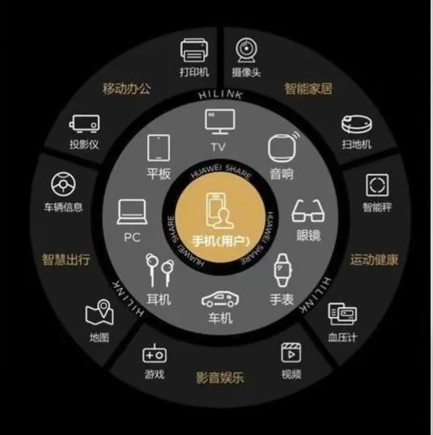

万物互联
Connection of the world
S
优势
作为中国正在崛起的新一代移动应用开发系统，鸿蒙正致力于打造一个应用可以自由的流转在不同的终端的新的生态。借助于全新的创新理念和畅联技术，这一构想正在一步一步的变为现实。
结合Wi-Fi和蓝牙的P2P技术，强互联性，高吞吐量，低延迟
其中，“1”是智能手机，“8个大行星”是指眼镜、手表、车机、耳机、平板、PC等等。围绕着关键的八大行星，周边还有合作伙伴开发的N个卫星，指的是移动办公、智能家居、运动健康、影音娱乐及智能出行各大块的延伸业务。
鸿蒙“1+8+N”平行宇宙

Slide 18
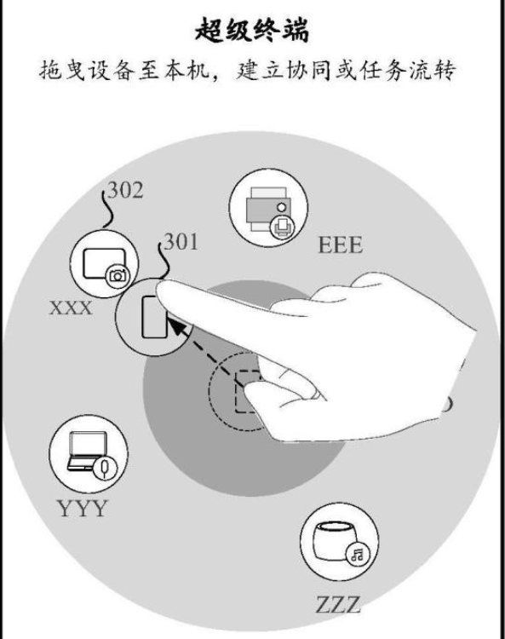
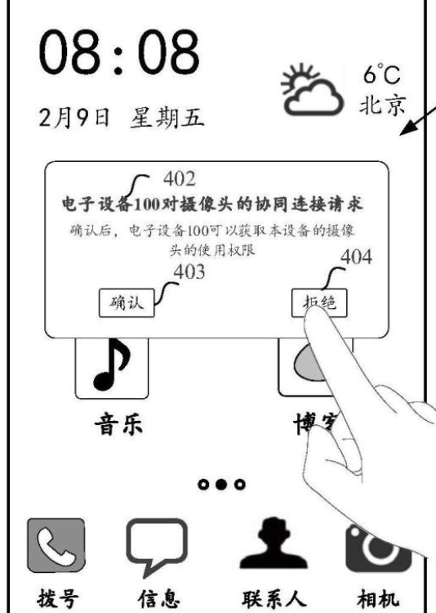
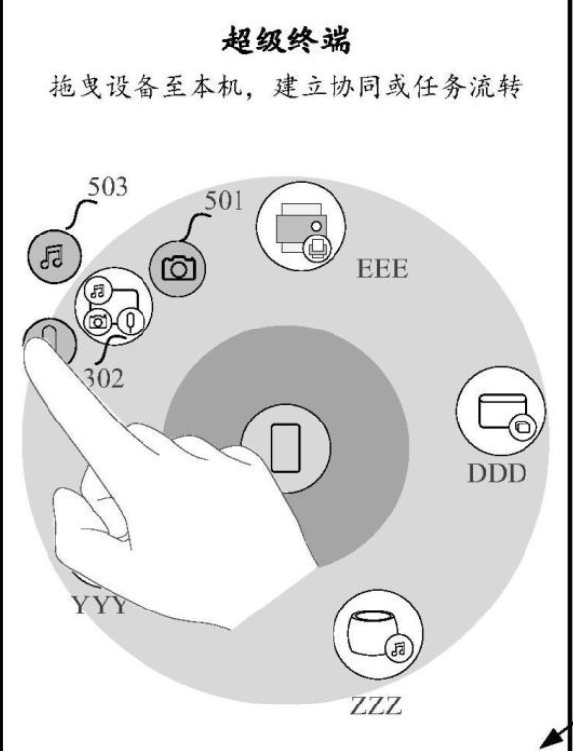
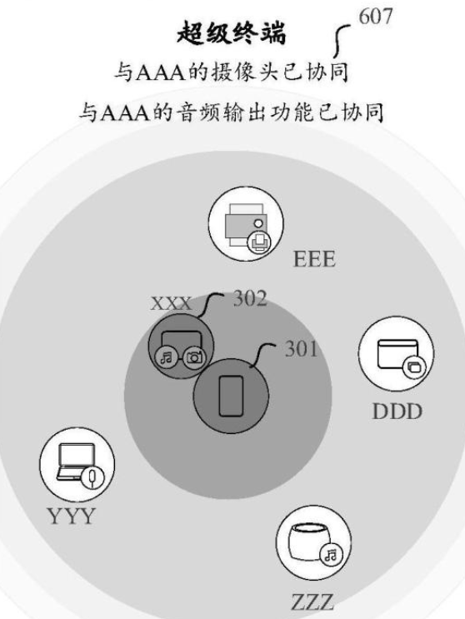
【HarmonyOS 5.0版本将新增二级悬浮球，控制主权限位置或协同主副设备完成相应操作】
移动终端设备有麦克风、听筒、扬声器、后置摄像头、前置摄像头、文件信息、位置信息等权限，涉及媒体播放、通话语音等功能。
中心设备将支持主动移动与主动吸附悬浮球（fig.1）；完成权限授权后（结合使用场景与吸附操作，主设备与副设备都有可能将自己的权限授权给对方，实现权限互通，如fig.2），亦可以分别作用于副设备（与一级悬浮球分别吸附，部分权限相通的设备支持成组吸附，以完成深度协同(fig.3)；然后，将副设备悬浮球与主设备相吸附，以完成直连，将启用组合后的协同能力(fig.4)
fig 1
fig 3
fig 4
fig 2

Slide 19
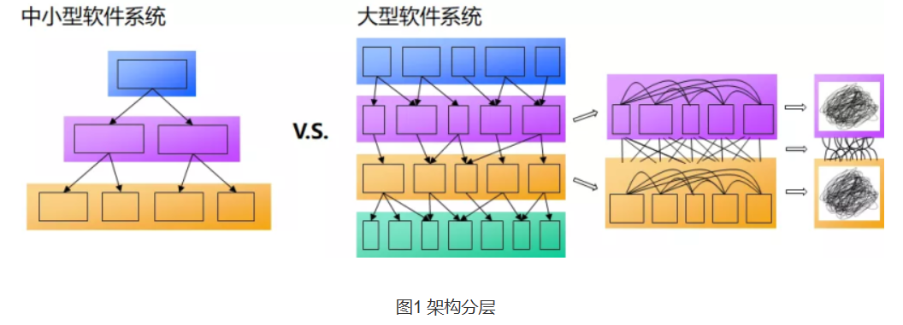
HarmonyOS提出了基于同一套系统能力、适配多种终端形态的分布式理念。
分层架构是最为流行、应用最为广泛的软件架构设计方式，将整个软件系统自顶而下垂直划分成若干个层级，对每一层的系统能力、特定行为进行抽象。
HarmonyOS采用了组件化的设计方案，先对复杂的操作系统进行架构分层，再对每一层进行组件化。

Slide 20
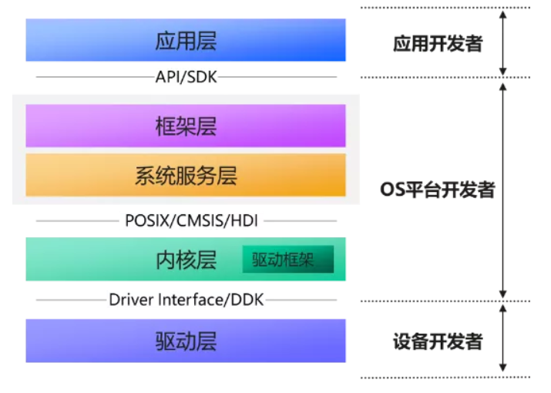
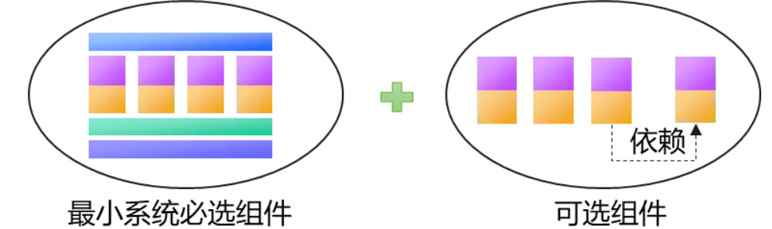
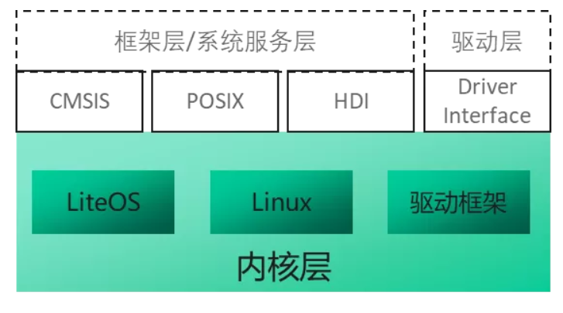
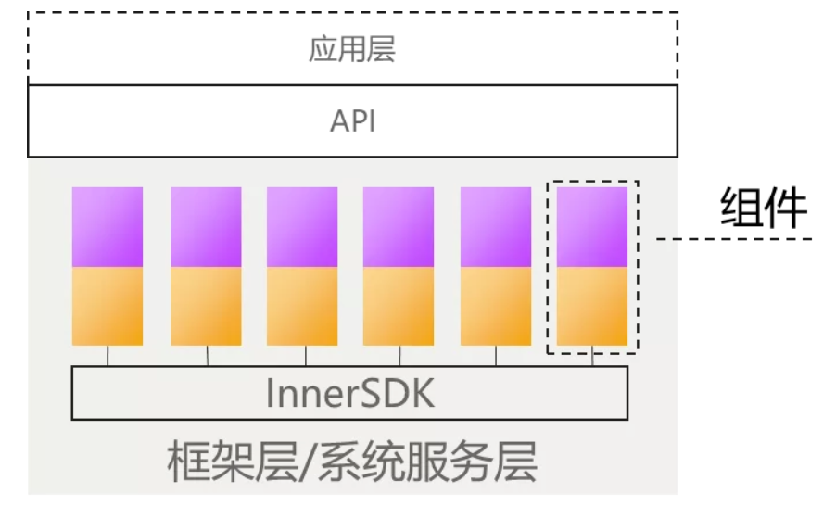
HarmonyOS架构分层
HarmonyOS根据不同的系统规格，分别定义了最小系统必选组件集和对应的可选组件集
HarmonyOS将同一个功能实现的系统服务和框架组合在一起，形成一个个独立的“组件”，
LiteOS和Linux组件可以按需部署在不同设备之上。上述不同的接口用于屏蔽不同的内核实现差异化。

Slide 21

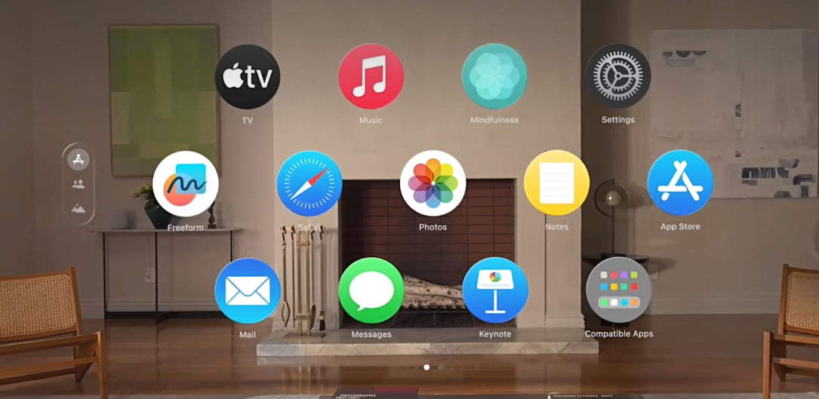
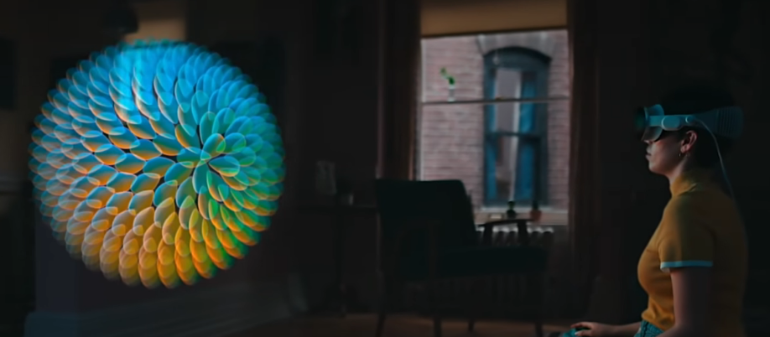
Vision Pro
Future way we use our mobile
应用
VR
app
现实增强
s
苹果公司正在致力于开发Vision Pro,这项技术可能会将人们对应用的体验从原来的2D的体验带入全新的3D时代。将VR穿戴式设备和丰富多彩的应用相结合，人们可以不用动手，或只需仅仅一个眼神便能控制你的应用。
现实和应用界面相互融合
想象一下以后好友分享来的视频可以真正做到身临其境的体验。

Slide 22
05
面向个体开发者
For individual software developers

Slide 23

软件开发历史趋势：个人开发者的兴起
Historical trends in software development
好处
变革
S
开发人员转变
创造力
W
开发人员从专门的企业公司转变为个体开发者，
个体开发者通常具有独特的创意和视角，带来新颖的想法和解决方案
O
开发工具升级
灵活性
T
开发工具逐渐平民化
个体开发者通常可以更自由地选择项目和技术栈，不受大公司的限制。这使他们能够尝试新技术、快速适应市场需求变化

Slide 24


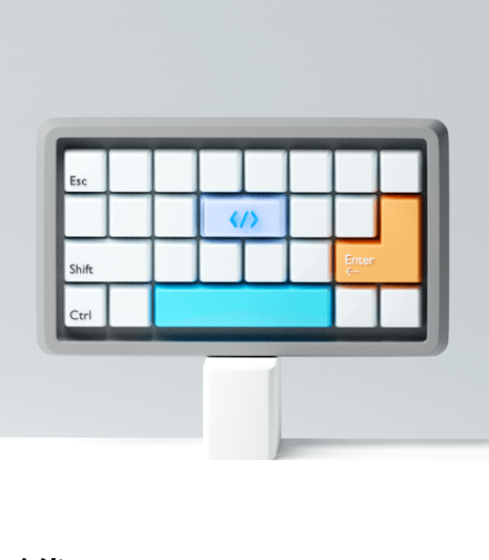
REPORT
开发生态新的浪潮
Develop a new wave of ecology
端云一体化
去后端、运维化
前端组件化

Slide 25
传统软件开发模式
Traditional software development model
A
B
C
D
需求分析
后端开发
接口对应
正式发布
产品经理将需求传递给后端工程师
后端工程师开发功能并提供API接口
前端工程师设计页面
发布，维护部门专门维护

Slide 26
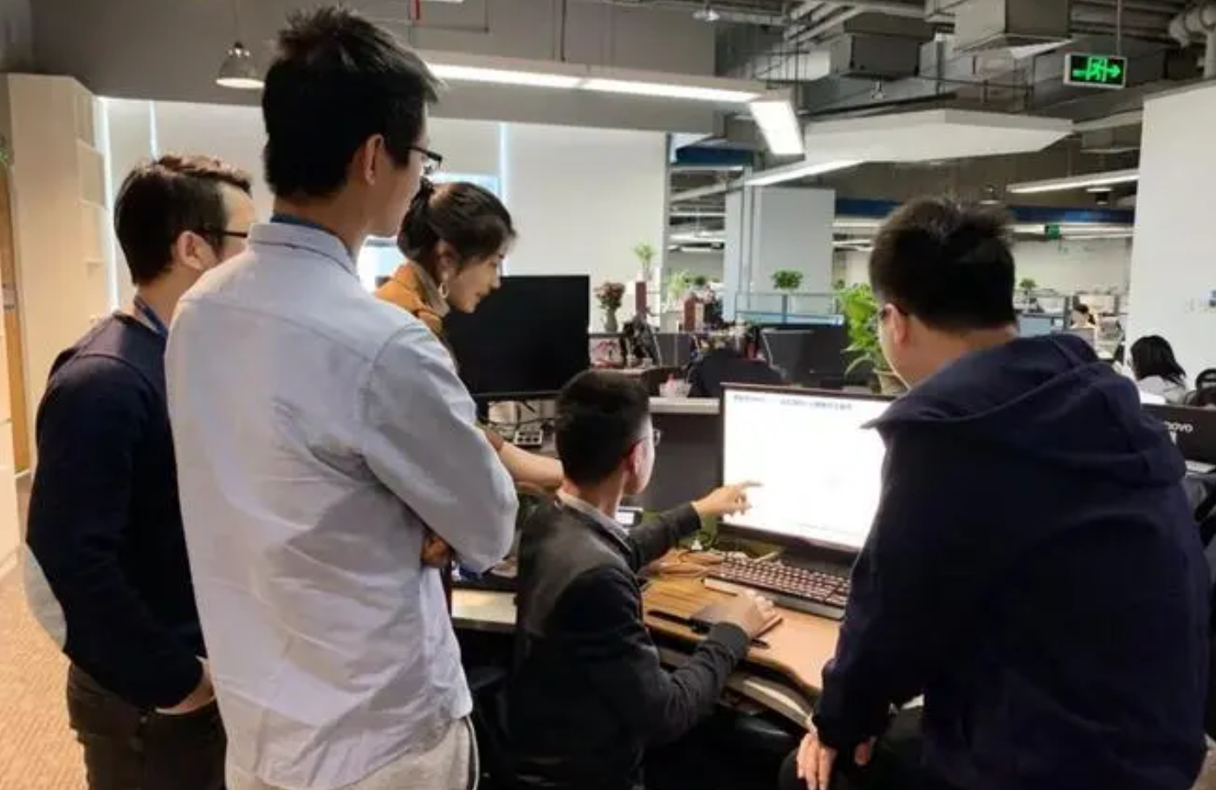

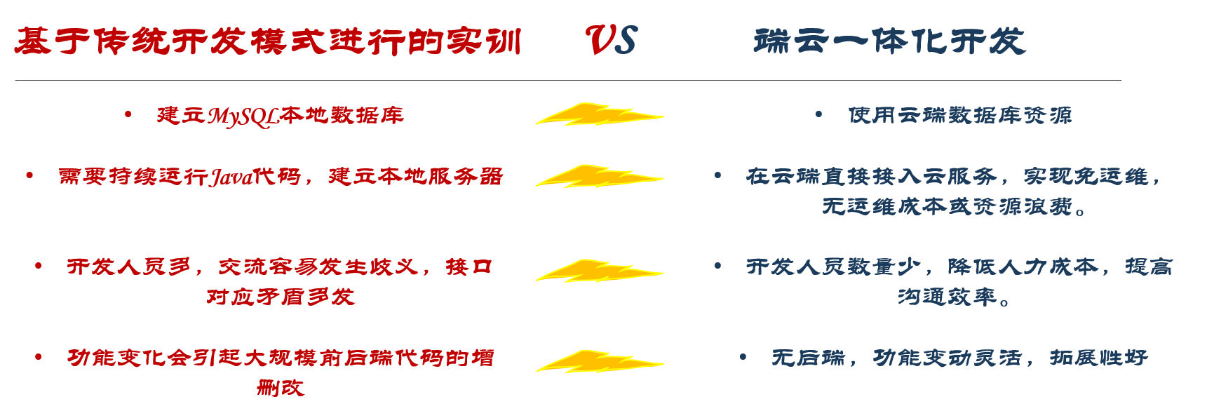
回顾2023年计算机学院暑期软件实训
Summer software training
基于传统开发模式进行的实训 vs 端云一体化开发
建立MySQL本地数据库
需要持续运行Java代码，建立本地服务器
开发人员多，交流容易发生歧义，接口对应矛盾多发
功能变化会引起大规模前后端代码的增删改
使用云端数据库资源
在云端直接接入云服务，实现免运维，无运维成本或资源浪费。
开发人员数量少，降低人力成本，提高沟通效率。
无后端，功能变动灵活，拓展性好

Slide 27
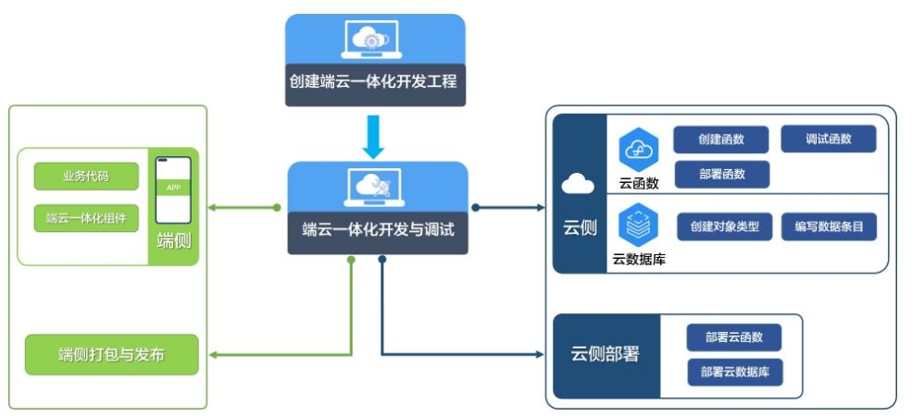
云端一体化开发过程
Cloud integrated development process
让开发者更关注开发本身，而非底层逻辑和维护

Slide 28
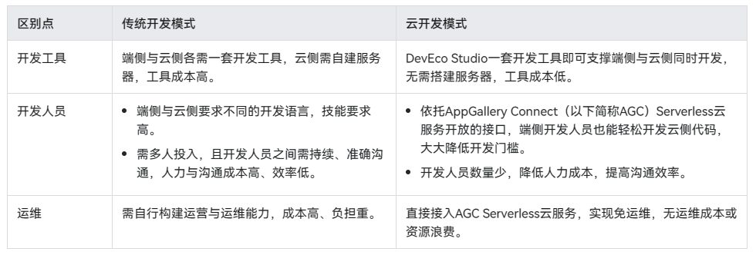
传统开发模式和云开发模式区别总结
Difference summary
内容智能流转
数字资管理
通过海报、文章、视频、音频、直播等形式创造优质内容，经由内容智能中台分发到各个渠道，触达用户
基于全社交媒体平台进行全域流量整合营销，借助数据中台KolRank提供标准化产品及服务

Slide 29
端云一体化开发模式的
生态现状
STATUS
1.
云数据库
2.
云函数
3.
端云一体化组件
Cloud DB
Cloud function
End cloud integrated component

Slide 30

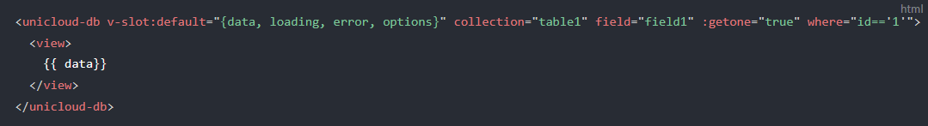
1. 云数据库
Cloud db
功能强大的Uni-Cloud云数据库访问组件<unicloud-db>
传统开发访问数据库
用组件访问云数据库
开发者需要在前端定义data、通过request联网获取接口数据、然后赋值给data。同时后端还需要写接口来查库和反馈数据。
上述工作只需要1行代码！写组件，设组件的属性，在属性中指定要查什么表、哪些字段、以及查询条件，就OK了！

Slide 31
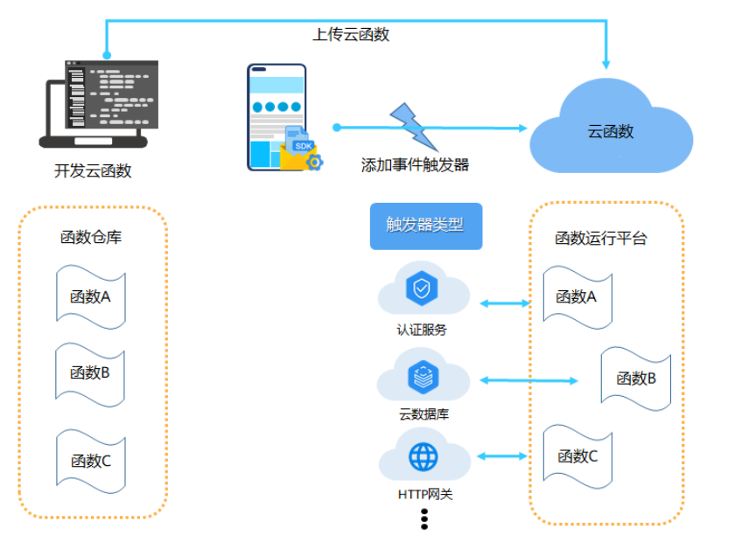
2. 云函数
Cloud function
Title
1
简化开发与运维
无需考虑服务器配置与管理、代码部署、负载均衡等复杂事务
Title
ISHEJI PPT
2
扩展周边服务
Title
连接周边云服务的能力，让开发软件像搭积木！
Title
ISHEJI PT
3
可以预想，在不久的将来……
一些周边企业（QQ，抖音，地图，外卖…）会提供自己的云函数，开发者可方便快捷调用
Title
01
02
03
04
05
06
07
08

Slide 32

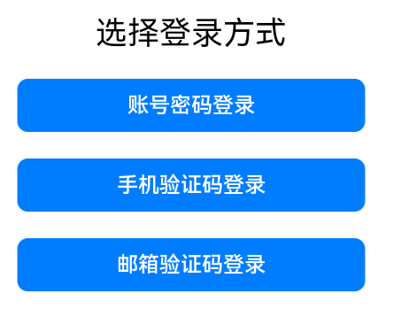

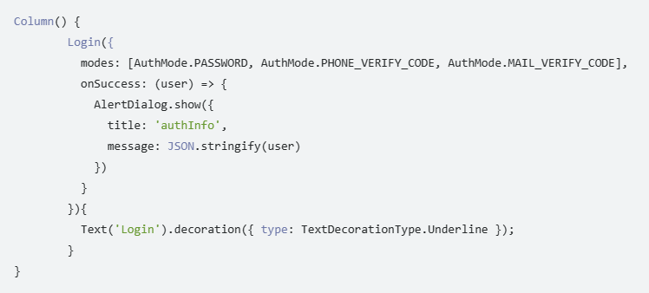
3.端云一体化组件
End cloud integrated component
封装性
伸手即用，无需考虑页面设计和组件逻辑
简便性
仅几行代码完成手机验证码登录、邮箱验证码登录和帐号密码登录

Slide 33

作为开发者
As a developer
我们应该做什么？
为开发者降低门槛，解决痛点，提升体验，让人们开发甚至设计移动应用像拼一个拼图一样简单，这才是一个有未来的APP生态的基石。
可以想见，未来移动应用开发将越来越向高层发展，向大众普及，而作为开发者，我们应该更多地了解和使用这些开发工具提供的丰富开发能力和服务，将更多的精力和思维集中在创新和个性化上，而不必去担心底层的逻辑和实现。
Maecenas porttitor congue massa. Fusce posuere, magna sed pulvinar ultricies, purus lectus malesuada libero, sit amet commodo magna eros quis urna.

Slide 34
06
结语与展望
Conclusion and prospect

Slide 35
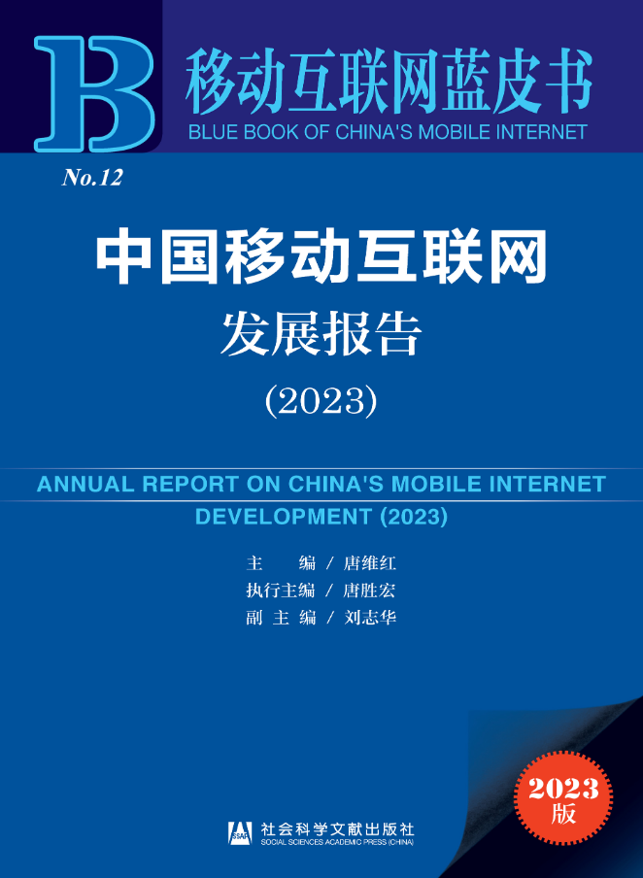
移动互联网蓝皮书
BLUE BOOK OF CHINA'S MOBILE INTERNET
1
5G网络建设全球领先
截至2022年底，我国5G基站总数达231.2万个，占全球60%以上，已覆盖全国31个省区市。
2
物联网终端发展迅速
截至2022年底，我国移动网络的终端连接总数已达35.28亿户，已经超过全国总人口。
3
IPv6网络全面建成
全国IPv6互联网活跃用户总数达7.28亿,占全部互联网网民的69.30%。

Slide 36
随着互联网在社会、经济、文化和产业方面的不断发展，移动应用技术的发展对我们的影响也在不断加深。无论是鸿蒙跨终端的超级互联，还是chatGPT、盘古大模型AI的助力，都阐述了移动应用技术的未来开发技术趋势都是将互联网与个人生活和企业生产的深度结合。在不远的未来，移动应用的发展将更加智能化和普及化，移动应用技术与各种事物的结合将深刻的改变我们的生活。
Maecenas porttitor congue massa. Fusce posuere, magna sed pulvinar ultricies, purus lectus malesuada libero, sit amet commodo magna eros quis urna.

Slide 37
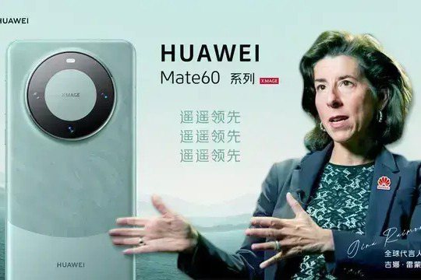
在未来，由于移动应用和互联网对经济社会发展的重要性，其必将成为大国角逐中的重要竞争领域。我们不能惧怕以美国为首西方国家的科技封锁。反而要不断追赶落后的领域，达到世界领先的水平。无论这条路上如何艰险，我相信，我们的目的一定要达到。我们的目的一定能够达到。最后，让我们通过华为突破封锁的经历来一起共勉！
Maecenas porttitor congue massa. Fusce posuere, magna sed pulvinar ultricies, purus lectus malesuada libero, sit amet commodo magna eros quis urna.

Slide 38

Thank
You
杨松鸣 韩昊辰 李金阳 周阳 祝志恒
Croup 11

